Slide 1

Dolhack

Slide 2
Kevin Stiven pava correales
Juan miguel Tarazona ramirez
Brayan camilo linares Valbuena
Gaes N°: 2

Slide 3
Planteamiento del Problema
- La Empresa DolHack, se encarga de prestar el servicio de aprendizaje online para los nuevos desarrolladores, actualmente no cuenta con un sistema de aprendizaje propio y cómodo, que brinde un acompañamiento sincrónico, generando así dificultad en el proceso de aprendizaje y adquisición de conocimientos con clases, exámenes y lista de estudiantes.

Slide 4
Justificación
La educación virtual facilita el manejo de la información y de los contenidos del tema que se quiere tratar y está mediada por las tecnologías de la información y la comunicación -las TIC- que proporcionan herramientas de aprendizaje más versátiles, veloces, estimulantes e incentivadoras que las tradicionales.

Slide 5
Objetivo General
Crear un sistema de información educativo que fortalezca los procesos de aprendizaje de la programación para aquellos que se inician en el campo del desarrollo

Slide 6
Objetivos Específicos
Gestionar la creación de clases para darles un espacio de aprendizaje diferente para cada docente.
Generar exámenes por parte del docente que permita evaluar los conocimientos de los estudiantes con preguntas.
Administrar calificaciones de los estudiantes para darles un aprobado en su aprendizaje.

Slide 7
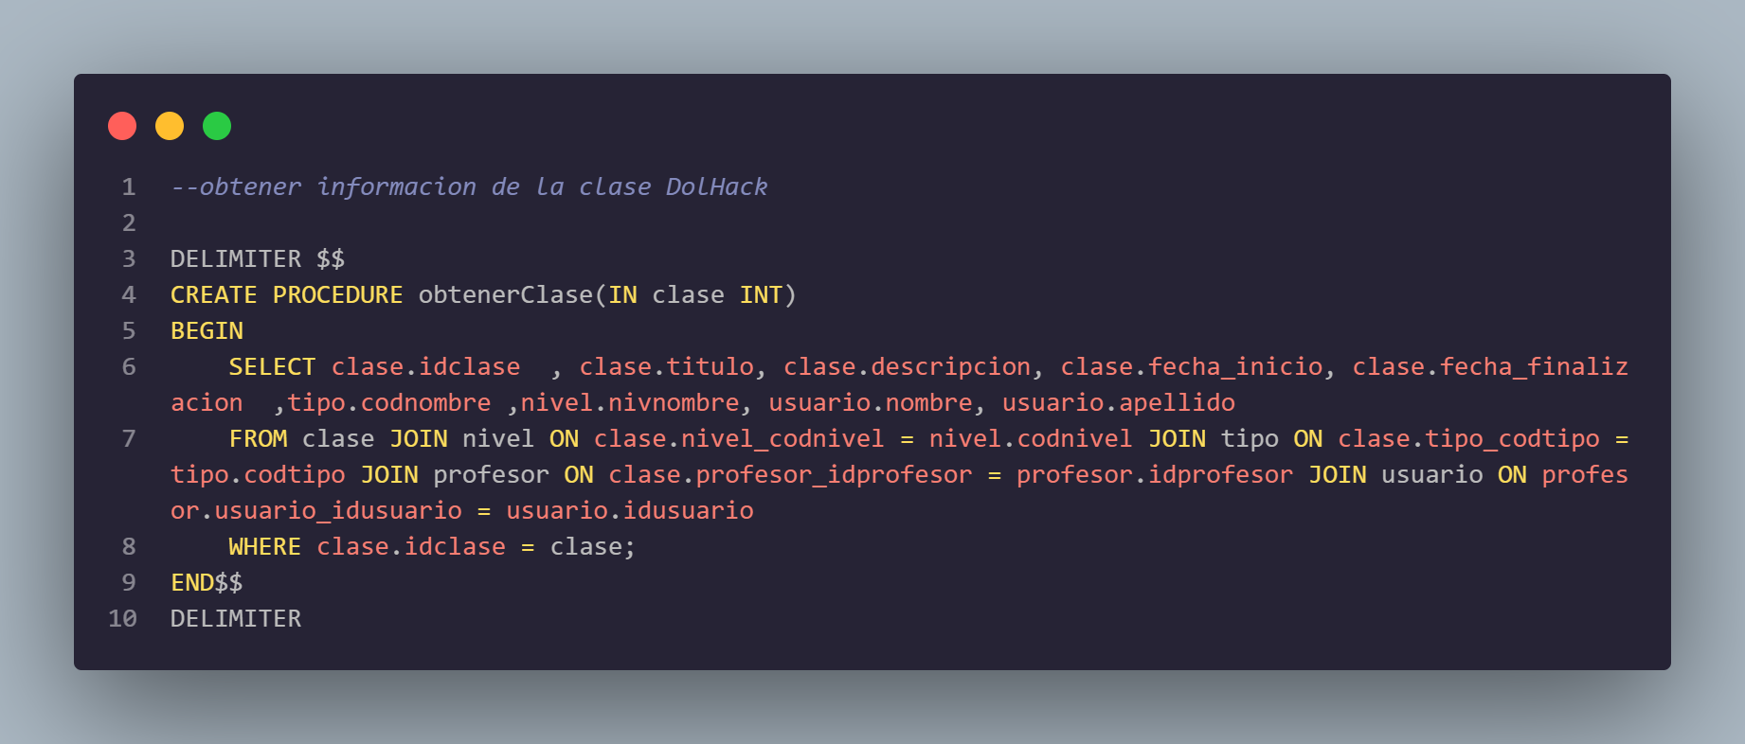
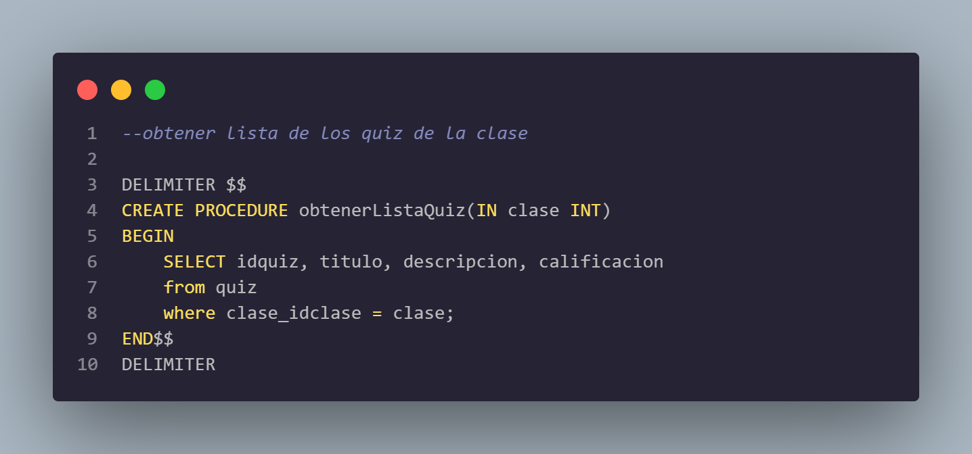
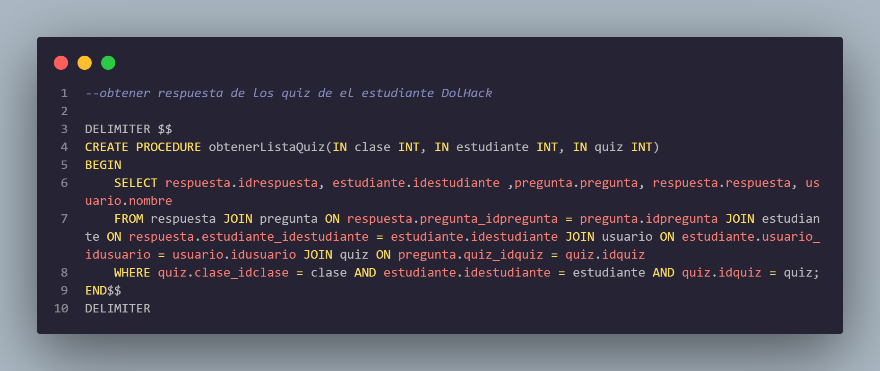
Procedimientos Almacenados

Slide 8
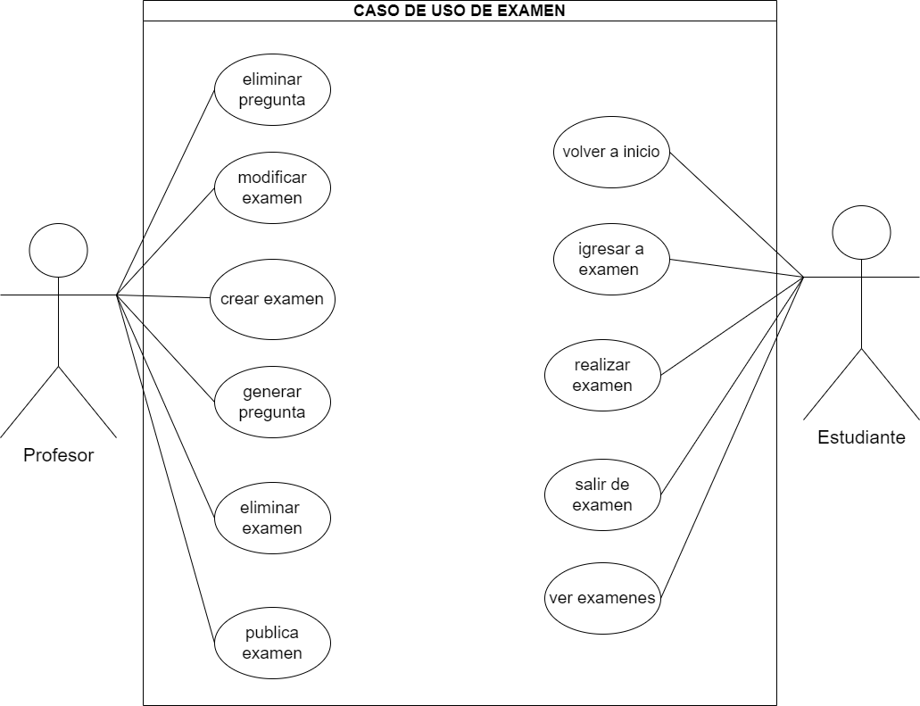
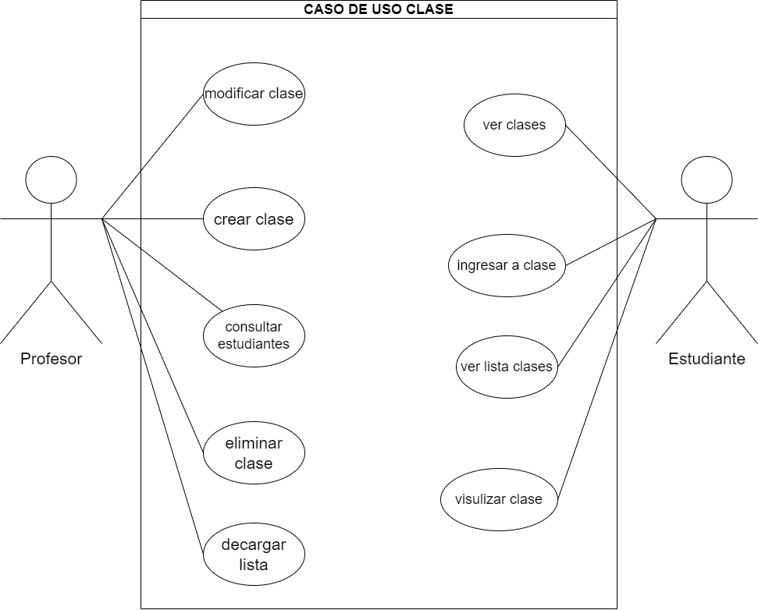
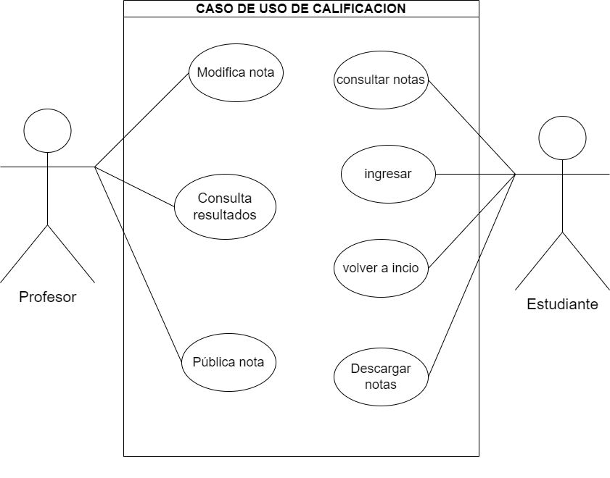
Funcionalidad de la Aplicación

Slide 9
Repositorio
https://github.com/brayanlinares25/dolhack

Slide 10


